Slide 1
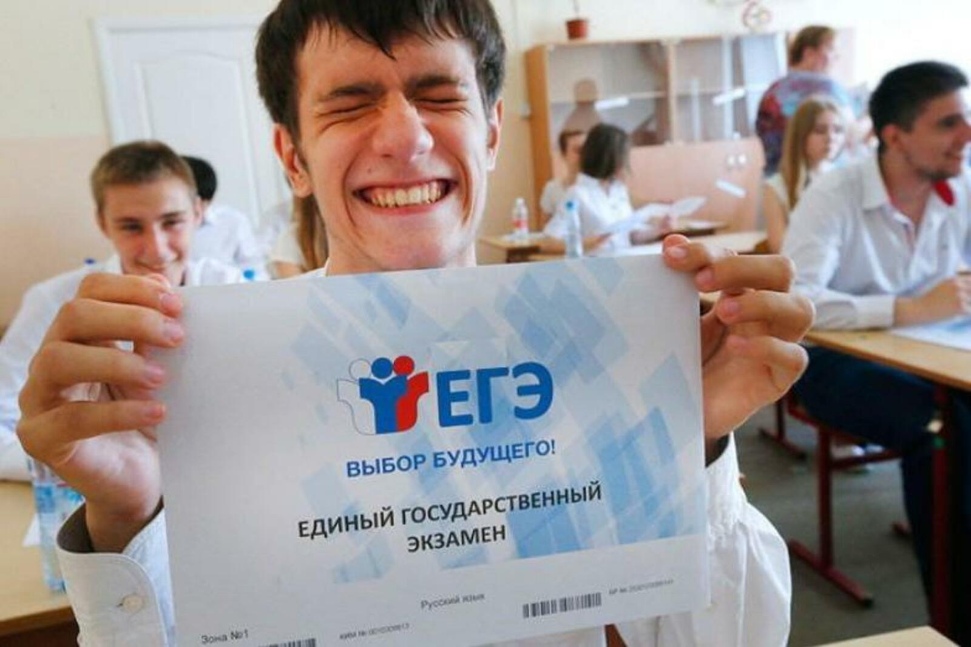
ПроСТО на все 100!
Выполнил Овсянников Александр 11 «Б»

Slide 2
Цель: Максимальный балл!

Slide 3
Подготовка - основа успеха
Основа успешной сдачи экзамена - это тщательная подготовка. Разработайте план обучения, определите основные темы, которые нужно изучить, и составьте расписание занятий.

Slide 4
Используйте разные источники
Разнообразьте свою подготовку, используя разные источники информации, такие как учебники, статьи, онлайн-курсы, лекции и другие ресурсы. Это поможет вам получить разнообразные точки зрения и более полное понимание темы.

Slide 5
Правильное распределяй время!
Управляйте своим временем мудро. Создайте расписание, чтобы иметь достаточно времени на изучение

